Slide 1
Элементы нетривиальной физики как способ повышения мотивации учащихся

Slide 2
Мотивация — это процесс побуждения себя и других к деятельности для достижения целей.
Для этого необходимо:
1. собственное развитие в процессе обучения;
2. познание нового, неизвестного;
3. действия, выполняемые вместе с другими учащимися;
4. понимание необходимости учения;
5. похвала от учителя, одноклассников.

Slide 3
Мо мере изучения физики для повышения мотивации учащихся можно использовать различные приемы: 1) творческие задания: комиксы, ребусы, интеллект-карты, инфографика; 2) создание видеоклипов, видеороликов учащимися; 3) использование учителем “нестандартных” дидактических материалов при подготовке к уроку; 4) практическая направленность.
Когда вы слушаете, вы забываете, Когда вы видите, вы понимаете, Когда вы действуете, вы научаетесь.

Slide 4
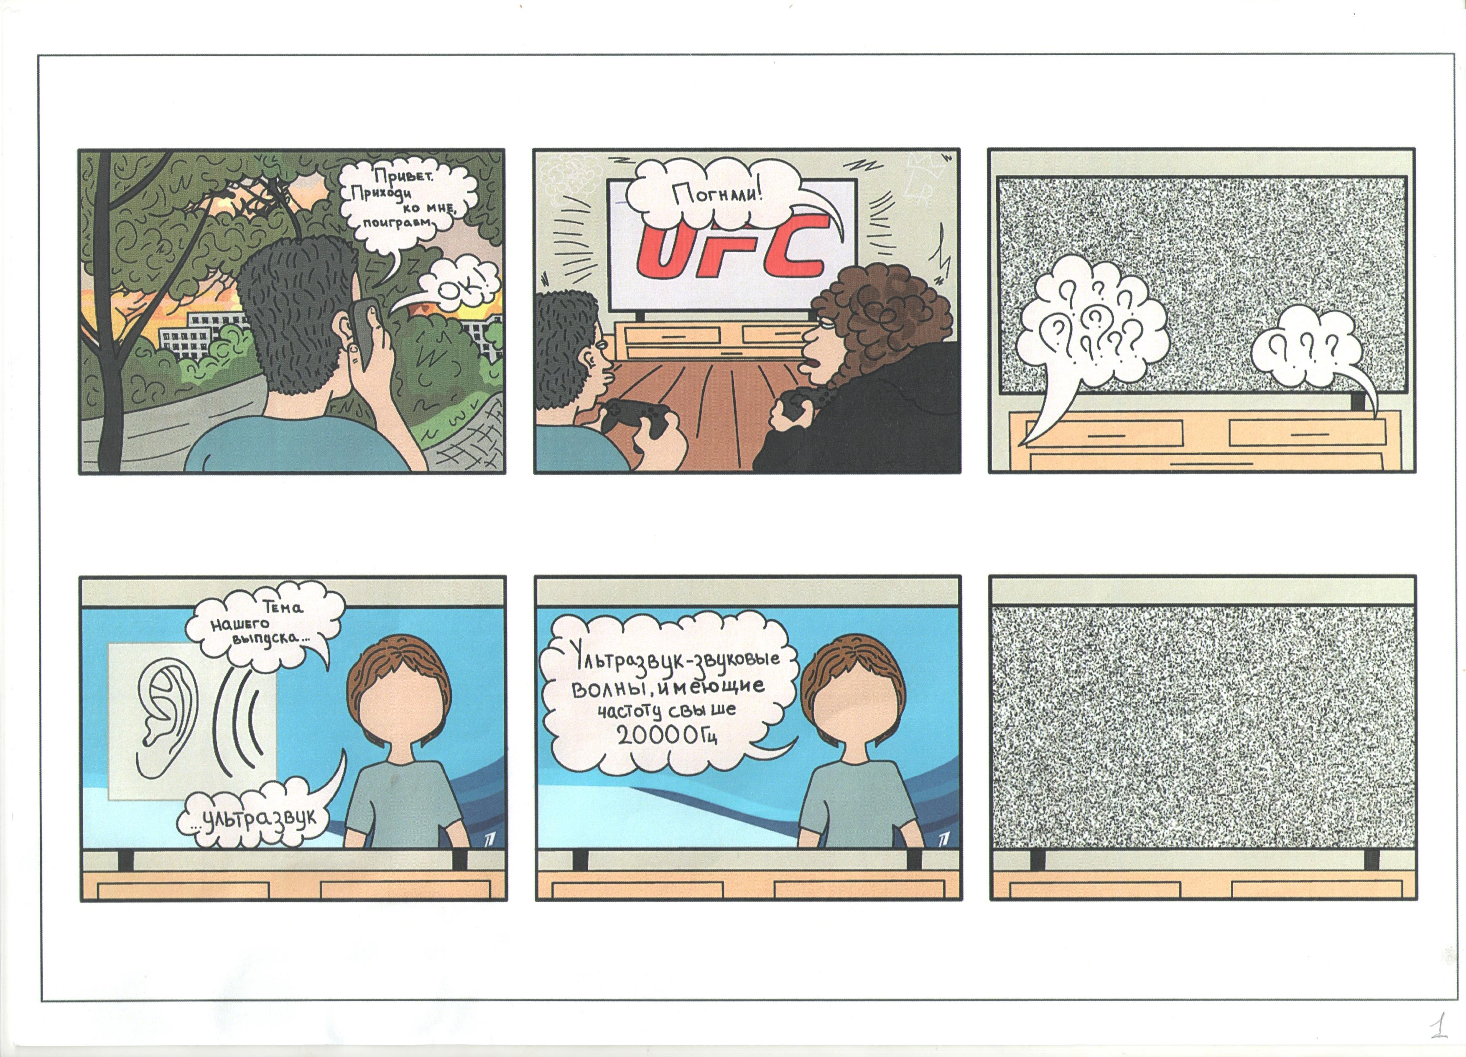
Создание комиксов

Slide 5
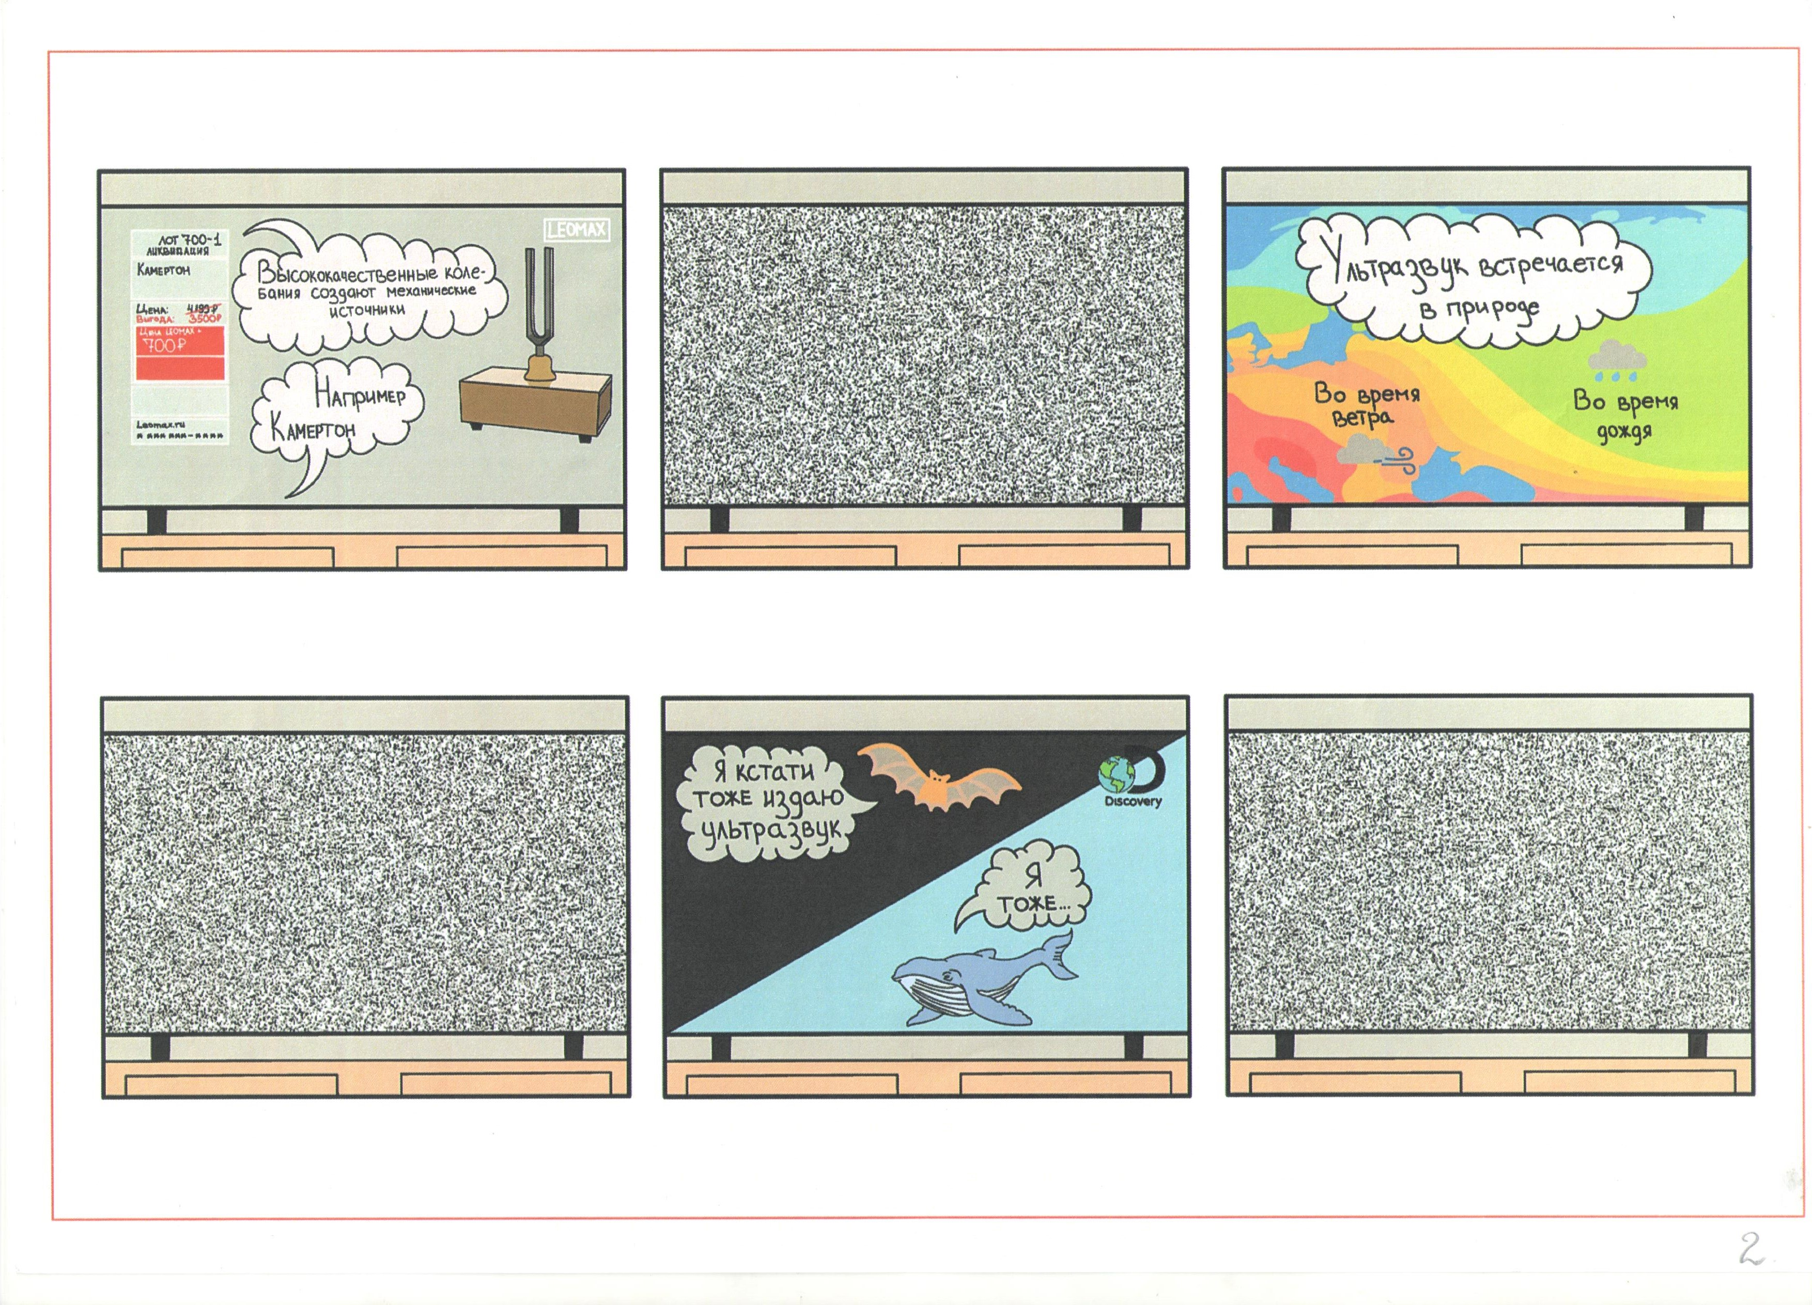
Создание комиксов

Slide 6
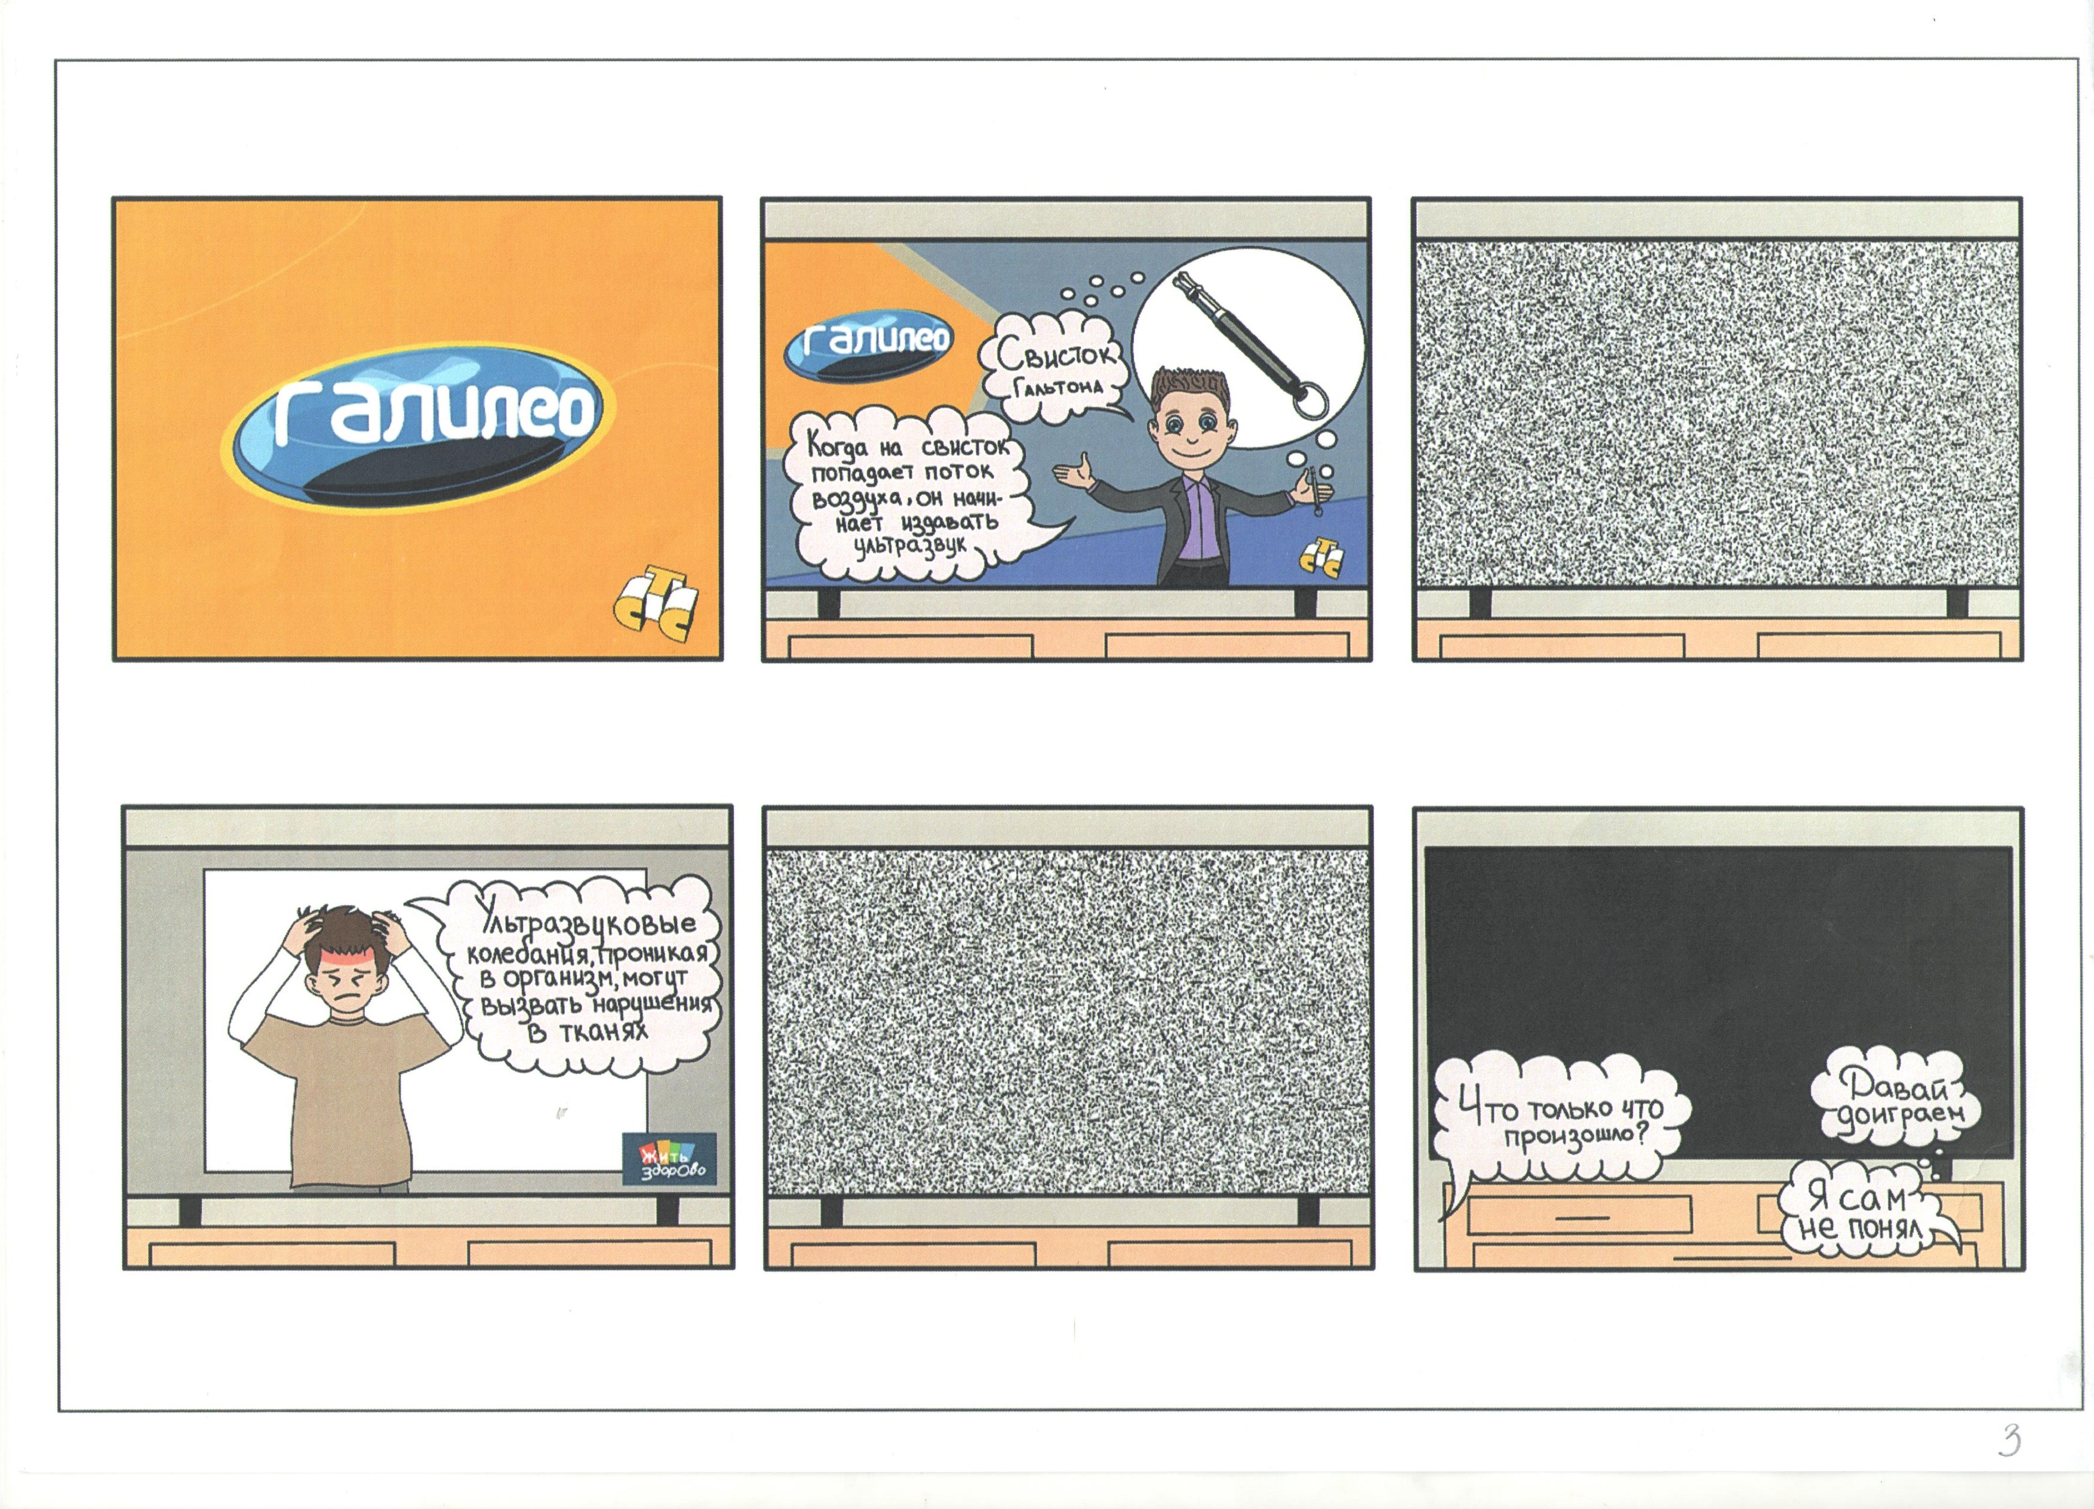
Создание комиксов

Slide 7
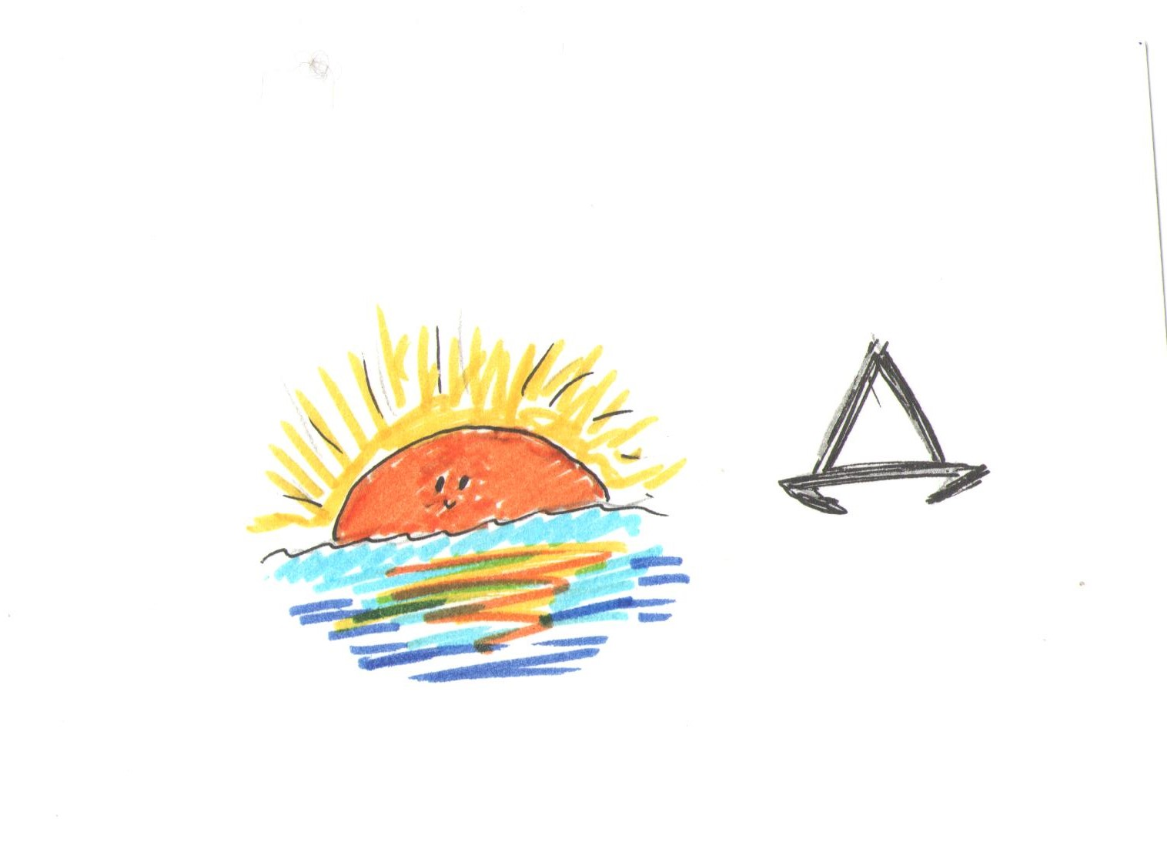
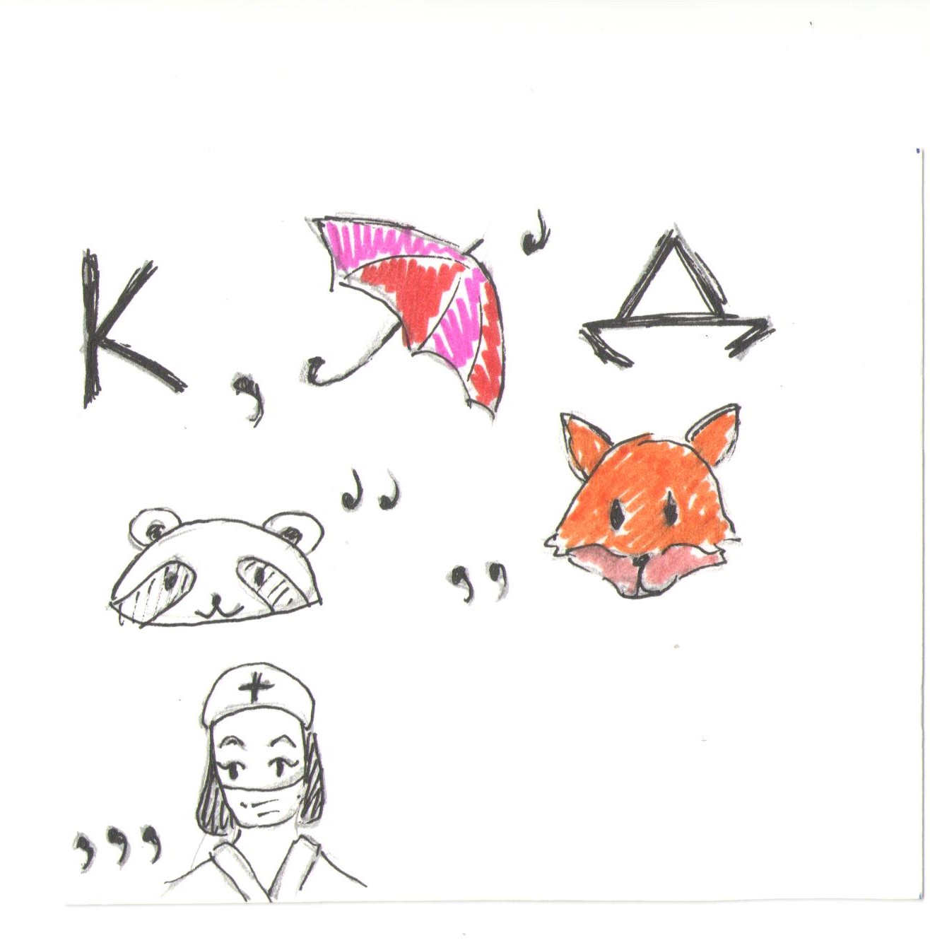
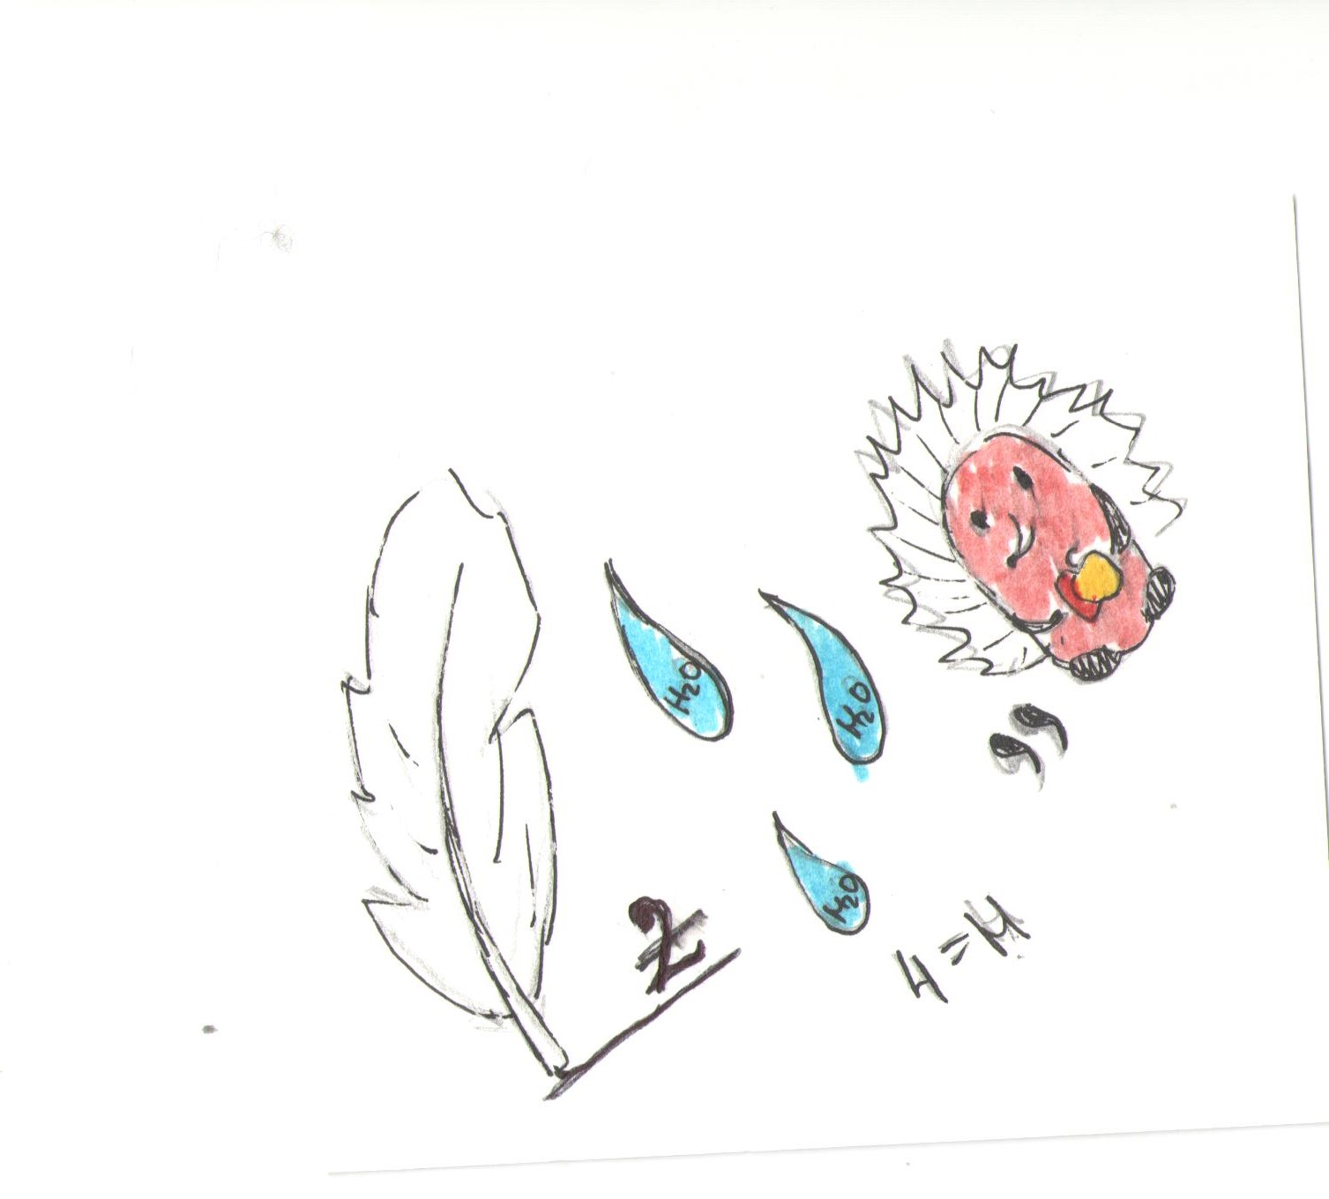
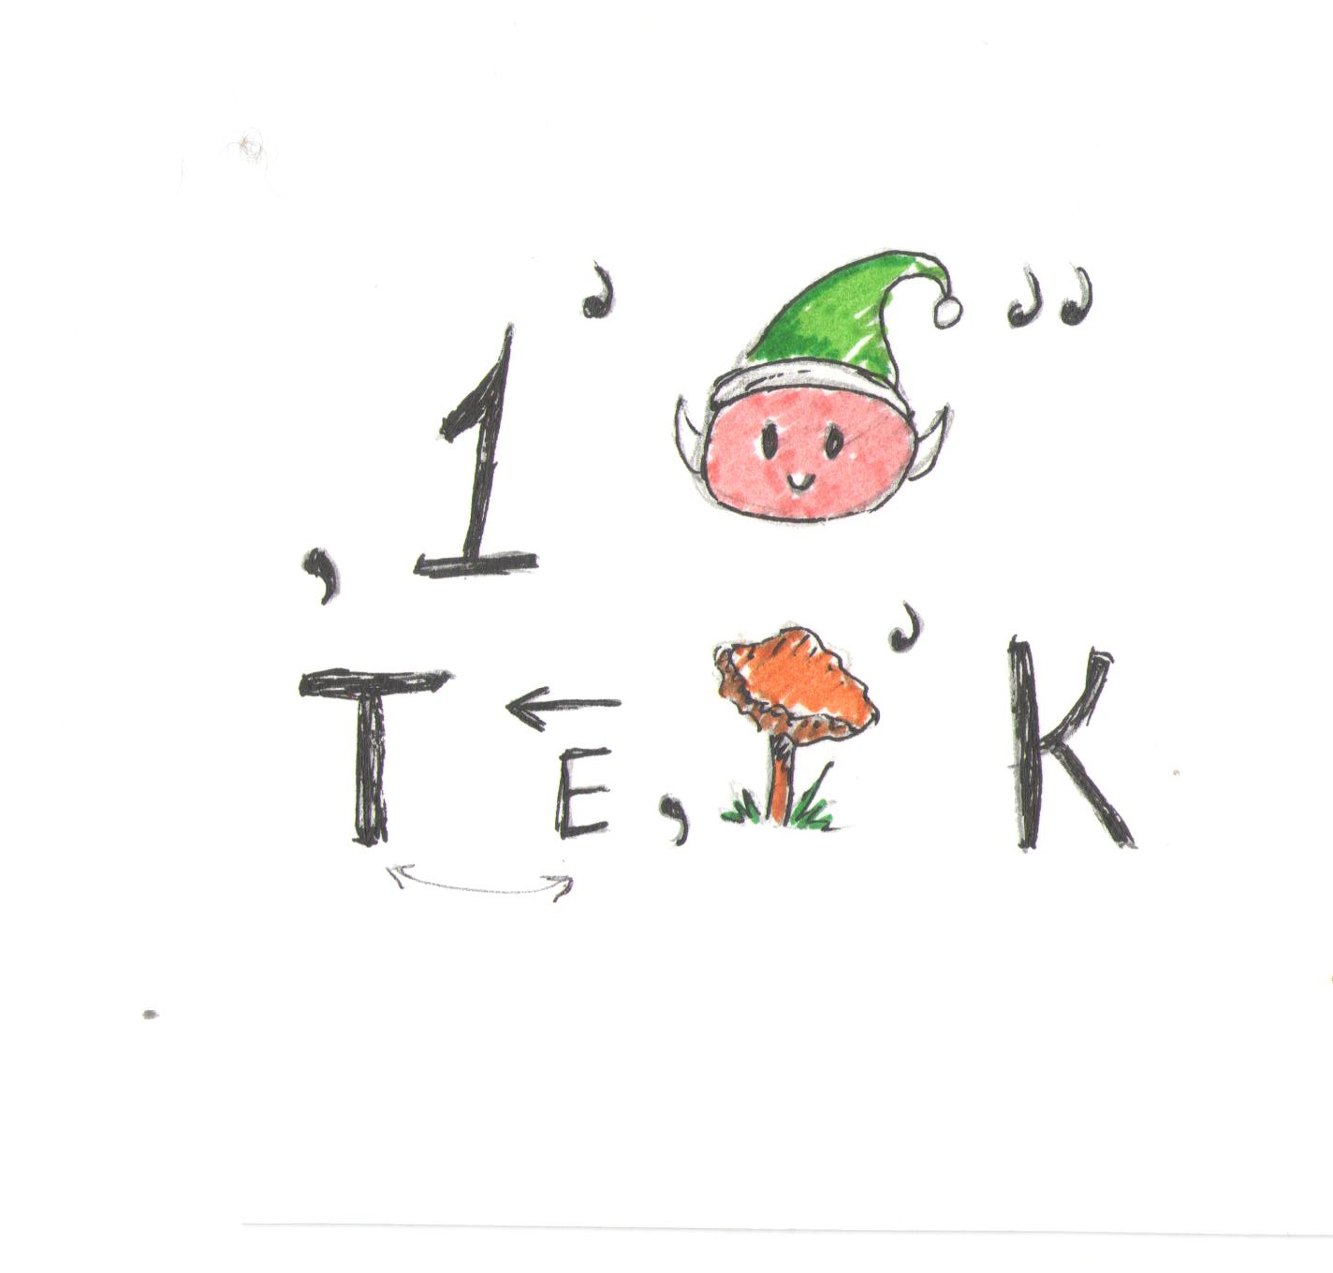
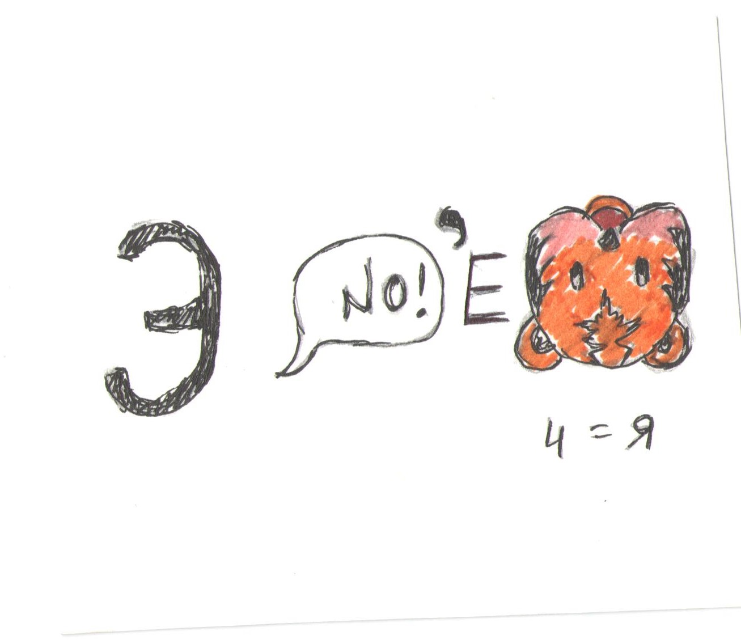
Создание ребусов
Ребус - это загадка-шутка, в которой слово или фраза изображены в виде рисунков в сочетании с буквами, цифрами, нотами и другими знаками.

Slide 11
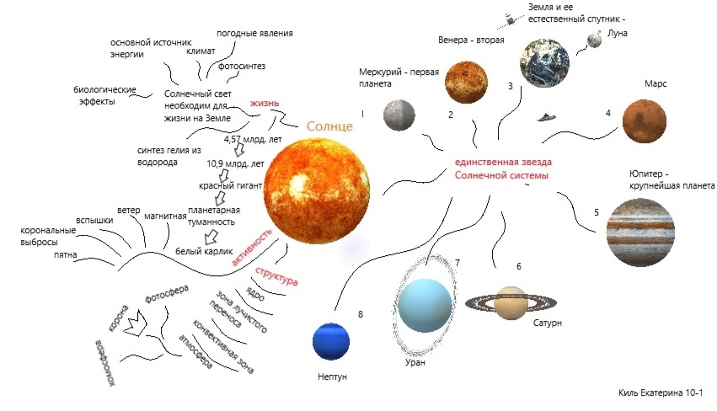
Создание интеллект-карты

Slide 12
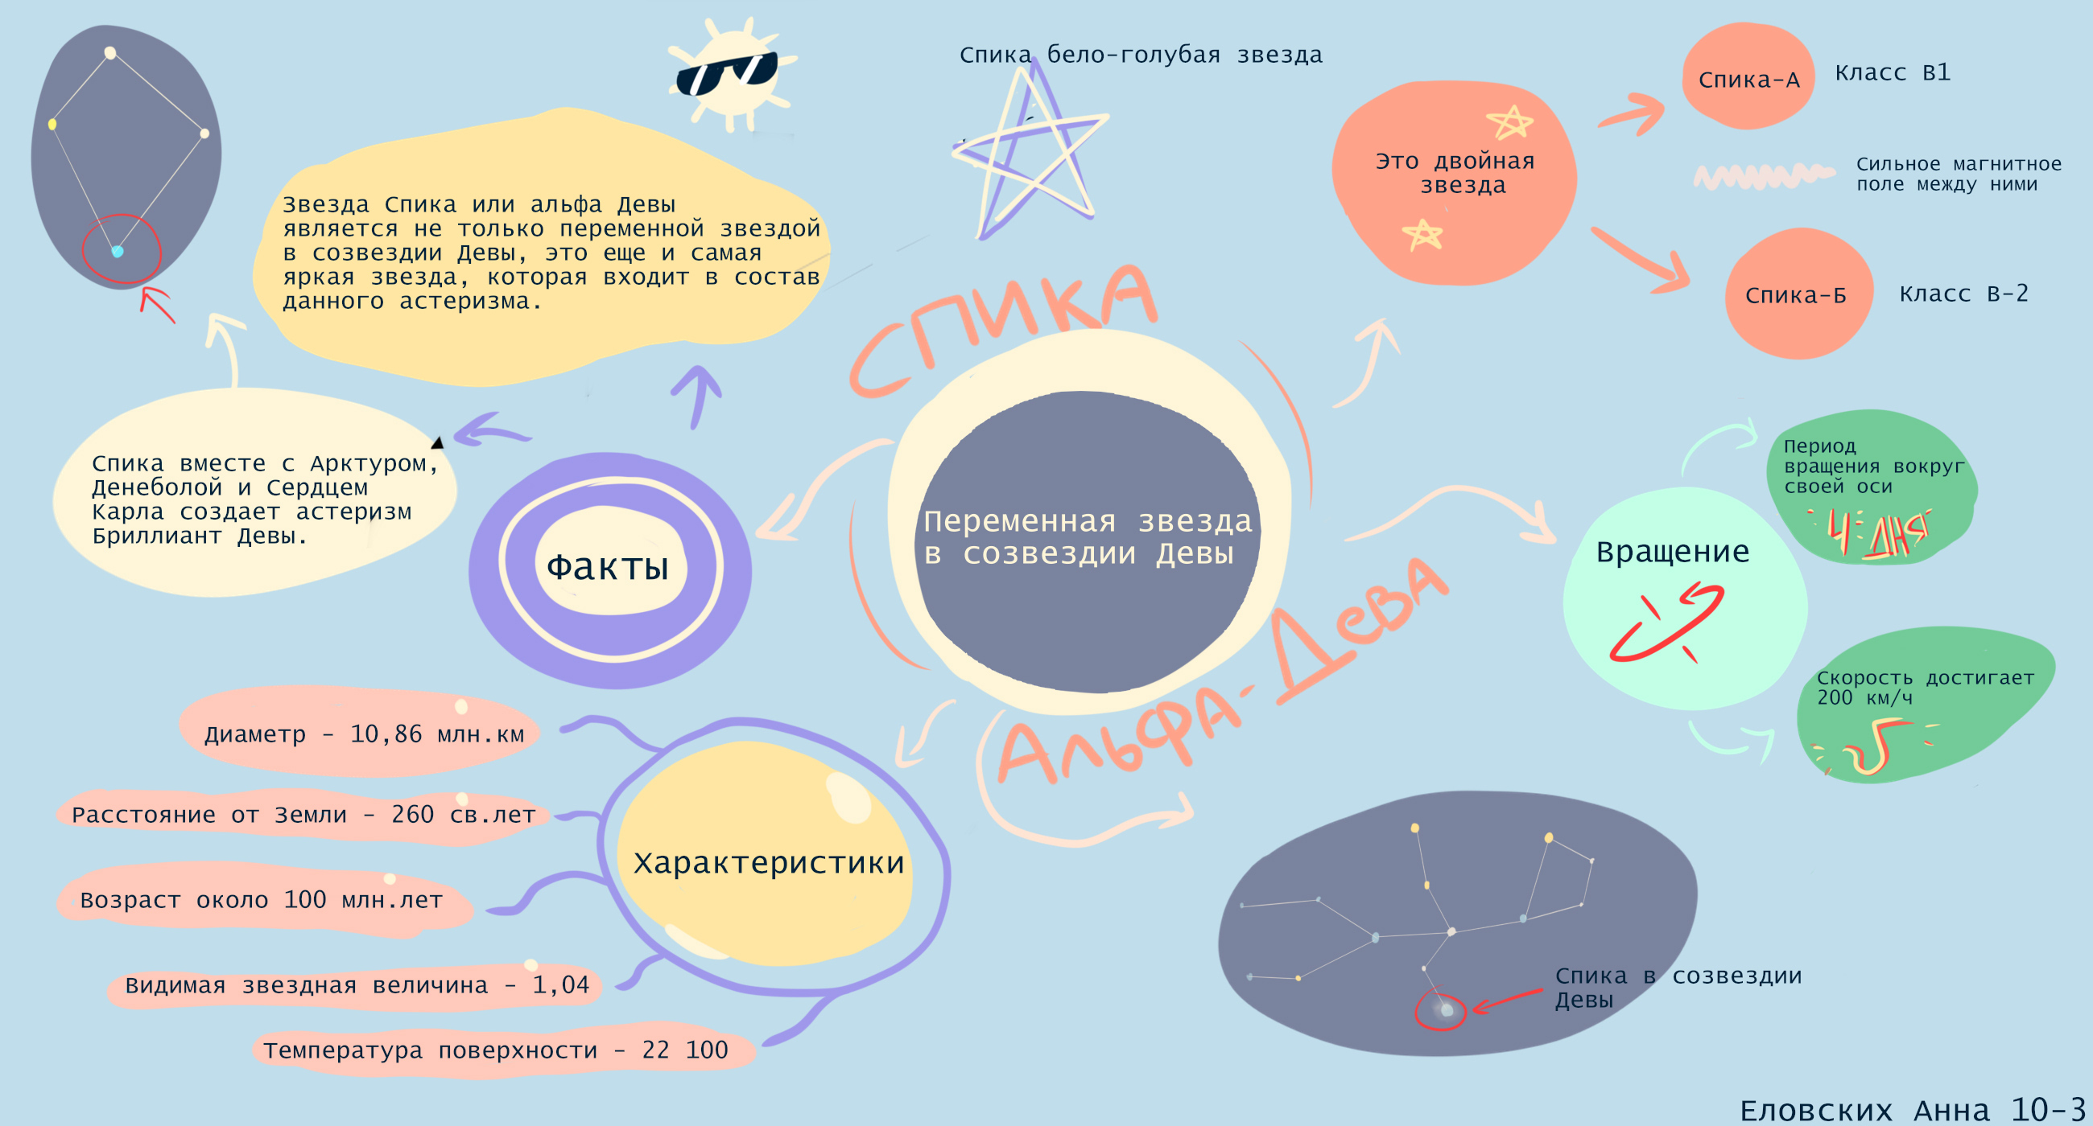
Создание интеллект-карты

Slide 13
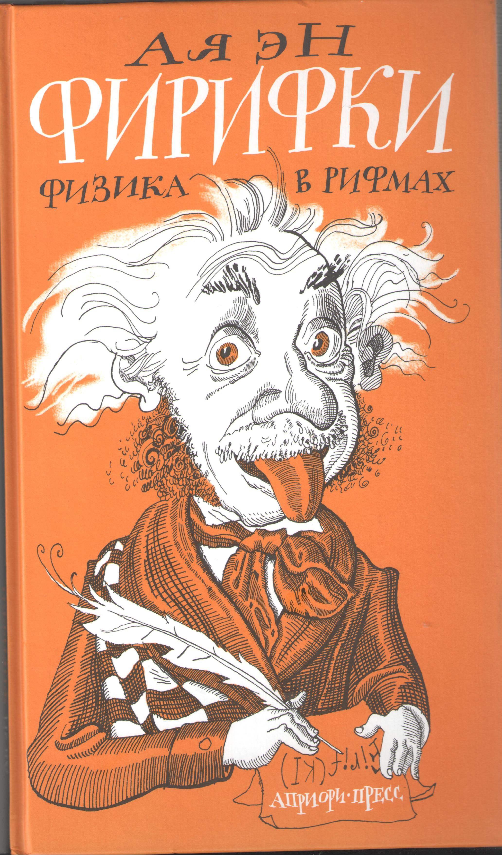

“Нестандартные” дидактические материалы

Slide 14
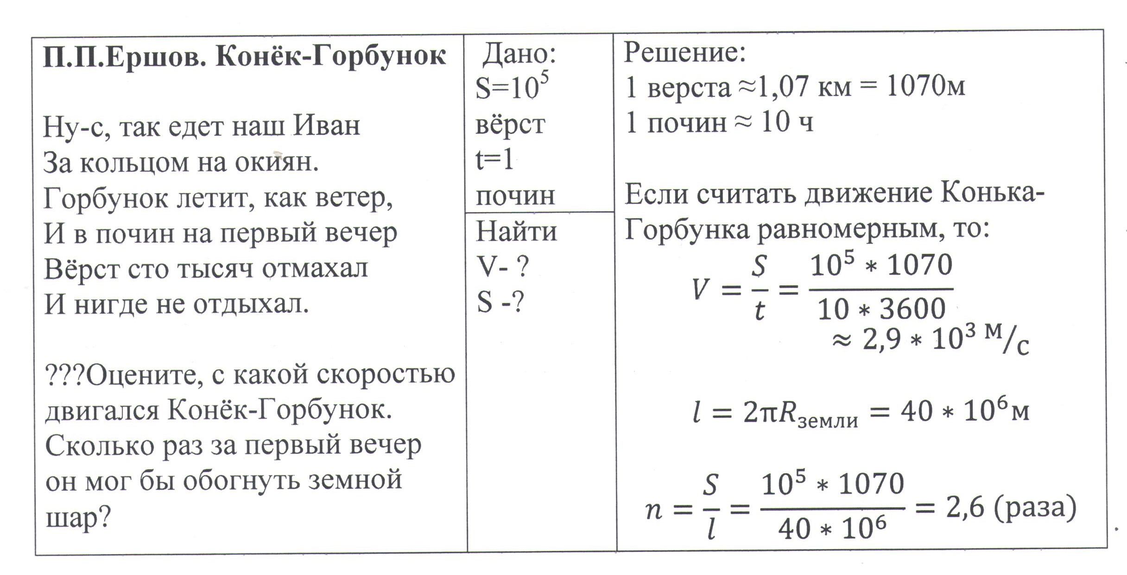
Физики-лирики

Slide 15
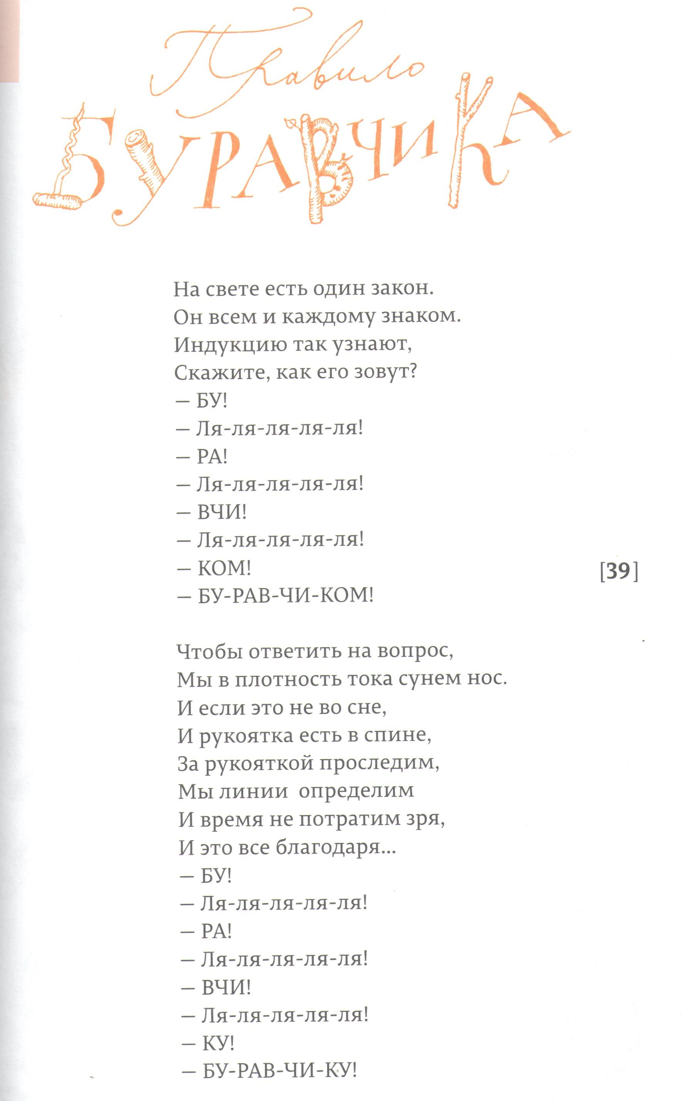
Физики-лирики

Slide 16
Спасибо за внимание!

